Slide 1
Ensino Superior
Declaração Universal dos Direitos Humanos (artigo 26 – parágrafo 1)
O ensino superior deve ser igualitariamente acessível para todos e baseada no mérito

Slide 2
Educação Superior
A ultima década apresenta indícios de que a Educação Superior e a Pesquisa contribuíram com a erradicação da pobreza, o desenvolvimento sustentável e o progresso ao alcançar metas de desenvolvimento internacionais, incluindo as Metas de Desenvolvimento do Milênio

Slide 3
Papel do Ensino Superior
Como em nenhum outro tempo na história é importante investir em educação superior como principal força para a construção de uma sociedade do conhecimento inclusiva e que respeite as diversidades e para o avanço da pesquisa, da inovação e da criatividade visando o desenvolvimento econômico e social

Slide 4
Plano Nacional de Educação Superior (PNE)
Aprovado pela Lei nº 10.172, de 9 de janeiro de 2001 (D.O.U. de 10/01/2001).
Período: 10 anos
Vigência oficial: até 10/jan/2011
Meta estabelecida: 30% da população entre 18 a 24 anos matriculada na educação superior
Taxa de atendimento em 2008: 13,7%
(Fonte: Portal MEC. Disponível em:http://portal.mec.gov.br/index.php?option=comcontent&view=article&id=14698>.)

Slide 5
PNE
Capítulo 4 – Educação Superior, subtítulo “Diagnóstico”, item 4.1:
No conjunto da América Latina, o Brasil apresenta um dos índices mais baixos de acesso à educação superior, mesmo quando se leva em consideração o setor privado. Assim, a porcentagem de matriculados na educação superior brasileira em relação à população de 18 a 24 anos é de menos de 12%, comparando–se desfavoravelmente com os índices de outros países do continente. A Argentina, embora conte com 40% da faixa etária, configura um caso à parte, uma vez que adotou o ingresso irrestrito, o que se reflete em altos índices de repetência e evasão nos primeiros anos. Mas o Brasil continua em situação desfavorável frente ao Chile (20,6%), à Venezuela (26%) e à Bolívia (20, 6%).
Fonte: Lei nº 10.172, de 9 de janeiro de 2001 (D.O.U. de 10 jan. 2001).

Slide 6
Plano Nacional de Educação 2011-2020
Meta 1: Universalizar, até 2016, o atendimento escolar da população de 4 e 5 anos, e ampliar, até 2020, a oferta de educação infantil de forma a atender a 50% da população de até 3 anos.
Meta 2: Criar mecanismos para o acompanhamento individual de cada estudante do ensino fundamental.
Meta 3: Universalizar, até 2016, o atendimento escolar para toda a população de 15 a 17 anos e elevar, até 2020, a taxa líquida de matrículas no ensino médio para 85%, nesta faixa etária.
Meta 4: Universalizar, para a população de 4 a 17 anos, o atendimento escolar aos estudantes com deficiência, transtornos globais do desenvolvimento e altas habilidades ou superdotação na rede regular de ensino.
Meta 5: Alfabetizar todas as crianças até, no máximo, os 8 anos de idade.

Slide 7
Plano Nacional de Educação 2011-2020
Meta 6: Oferecer educação em tempo integral em 50% das escolas públicas de educação básica.
Meta 7: Atingir as médias nacionais para o Ideb já previstas no Plano de Desenvolvimento da Educação (PDE)
Meta 8: Elevar a escolaridade média da população de 18 a 24 anos de modo a alcançar mínimo de 12 anos de estudo para as populações do campo, da região de menor escolaridade no país e dos 25% mais pobres, bem como igualar a escolaridade média entre negros e não negros, com vistas à redução da desigualdade educacional.
Meta 9: Elevar a taxa de alfabetização da população com 15 anos ou mais para 93,5% até 2015 e erradicar, até 2020, o analfabetismo absoluto e reduzir em 50% a taxa de analfabetismo funcional.
Meta 10: Oferecer, no mínimo, 25% das matrículas de educação de jovens e adultos na forma integrada à educação profissional nos anos finais do ensino fundamental e no ensino médio.

Slide 8
Plano Nacional de Educação 2011-2020
Meta 11: Duplicar as matrículas da educação profissional técnica de nível médio, assegurando a qualidade da oferta.
Meta 12: Elevar a taxa bruta de matrícula na educação superior para 50% e a taxa líquida para 33% da população de 18 a 24 anos, assegurando a qualidade da oferta.
Meta 13: Elevar a qualidade da educação superior pela ampliação da atuação de mestres e doutores nas instituições de educação superior para 75%, no mínimo, do corpo docente em efetivo exercício, sendo, do total, 35% doutores. 7 estratégias.
Meta 14: Elevar gradualmente o número de matrículas na pós-graduação stricto sensu de modo a atingir a titulação anual de 60 mil mestres e 25 mil doutores. 9 estratégias.
Meta 15: Garantir, em regime de colaboração entre a União, os Estados, o Distrito Federal e os municípios, que todos os professores da educação básica possuam formação específica de nível superior, obtida em curso de licenciatura na área de conhecimento em que atuam.

Slide 9
Plano Nacional de Educação 2011-2020
Meta 16: Formar 50% dos professores da educação básica em nível de pós-graduação lato e stricto sensu, garantir a todos formação continuada em sua área de atuação.
Meta 17: Valorizar o magistério público da educação básica a fim de aproximar o rendimento médio do profissional do magistério com mais de onze anos de escolaridade do rendimento médio dos demais profissionais com escolaridade equivalente.
Meta 18: Assegurar, no prazo de dois anos, a existência de planos de carreira para os profissionais do magistério em todos os sistemas de ensino.
Meta 19: Garantir, mediante lei específica aprovada no âmbito dos estados, do Distrito Federal e dos municípios, a nomeação comissionada de diretores de escola vinculada a critérios técnicos de mérito e desempenho e à participação da comunidade escolar.
Meta 20: Ampliar progressivamente o investimento público em educação até atingir, no mínimo, o patamar de 7% do Produto Interno Bruto (PIB) do país.

Slide 10
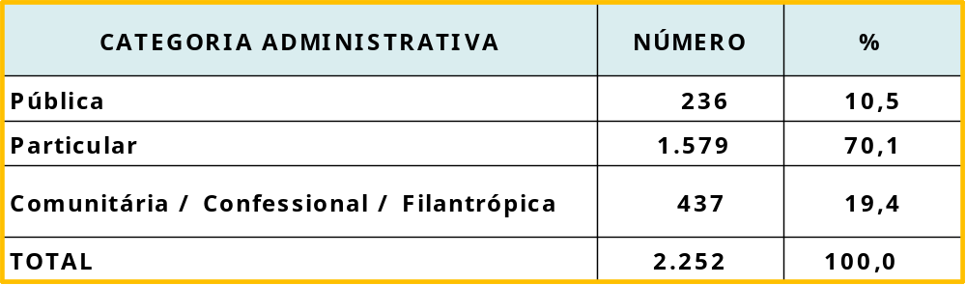
Distribuição de IES por categoria administrativa (Brasil – 2008):
Fonte: MEC / INEP / DEED. Sinopse da Educação Superior 2008

Slide 11
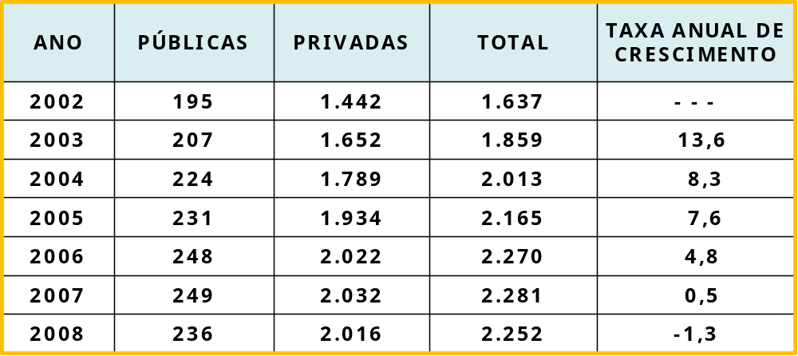
Expansão das IES por categoria administrativa (Brasil – 2002 a 2008):
Fonte: MEC/INEP/DEED. Censo da Educação Superior 2008: resumo técnico. Tabela 1. P. 8.

Slide 12
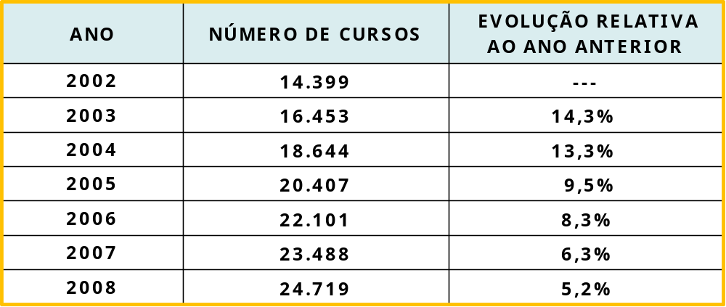
Expansão da oferta de cursos de graduação presenciais
( Brasil – 2002 a 2008 )
Fonte: MEC/INEP/DEED. Censo da Educação Superior 2008.

Slide 13
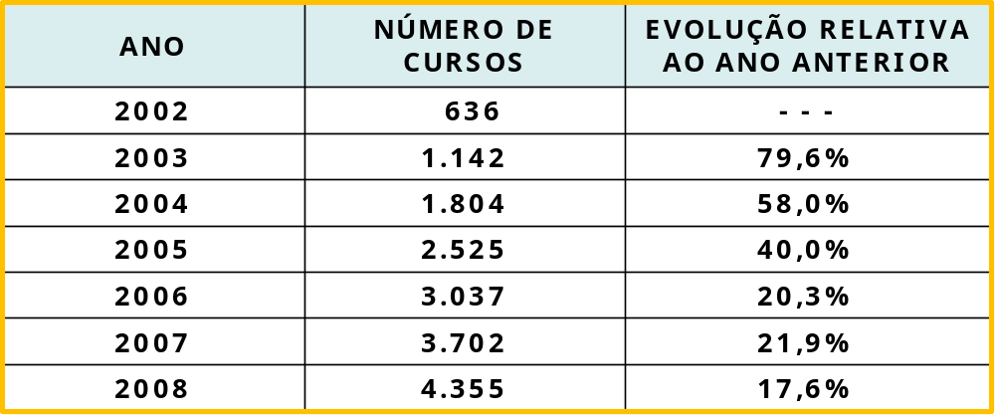
Expansão da oferta de cursos superiores de tecnologia (Brasil – 2002 a 2008):
Fonte: MEC/INEP/DEED. Censo da Educação Superior 2008: resumo técnico. Tabela 6. p. 11.

Slide 14
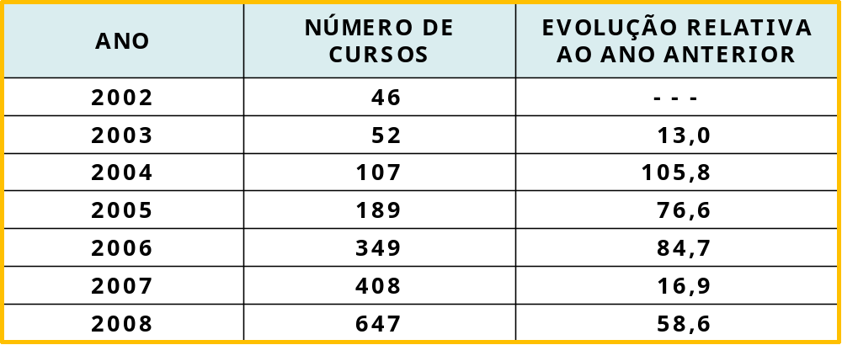
Expansão da oferta de cursos de graduação a distância (Brasil – 2002 a 2008):
Fonte: MEC/INEP/DEED. Censo da Educação Superior 2008: resumo técnico. Tabela 27. p. 24.

Slide 15
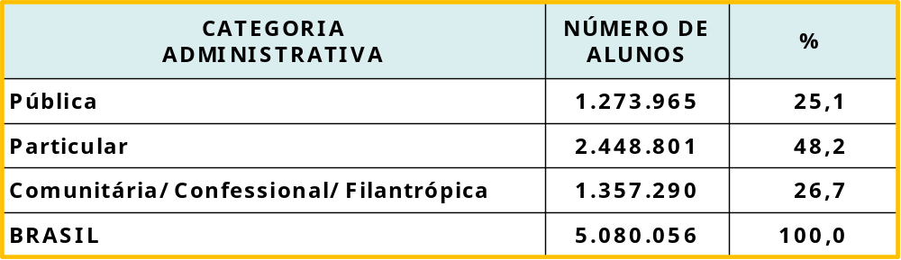
Número de alunos em cursos de graduação presenciais (Brasil – 2008):
Fonte: MEC/INEP/DEED. Sinopse da Educação Superior 2008. Planilha 5.1

Slide 16
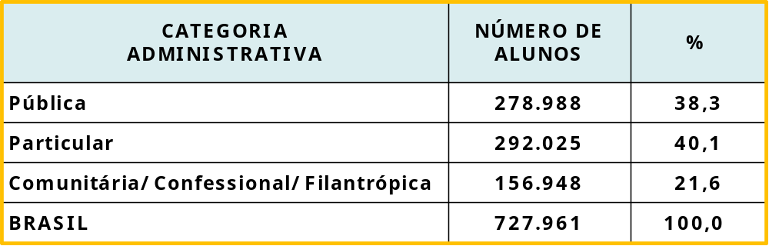
Número de alunos em cursos de graduação a distância (Brasil – 2008):
Fonte: MEC/INEP/DEED. Sinopse da Educação Superior 2008. Planilha 7.2.

Slide 17
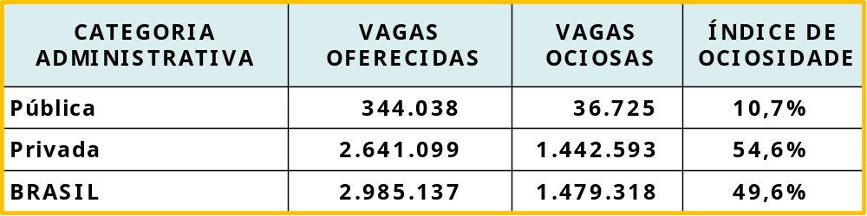
Vagas oferecidas x Vagas ociosas (Brasil – 2008):
Fonte: MEC/INEP/DEED. Censo da Educação Superior 2008: resumo técnico. Tabelas 7 e 9. p. 13-14.

Slide 18
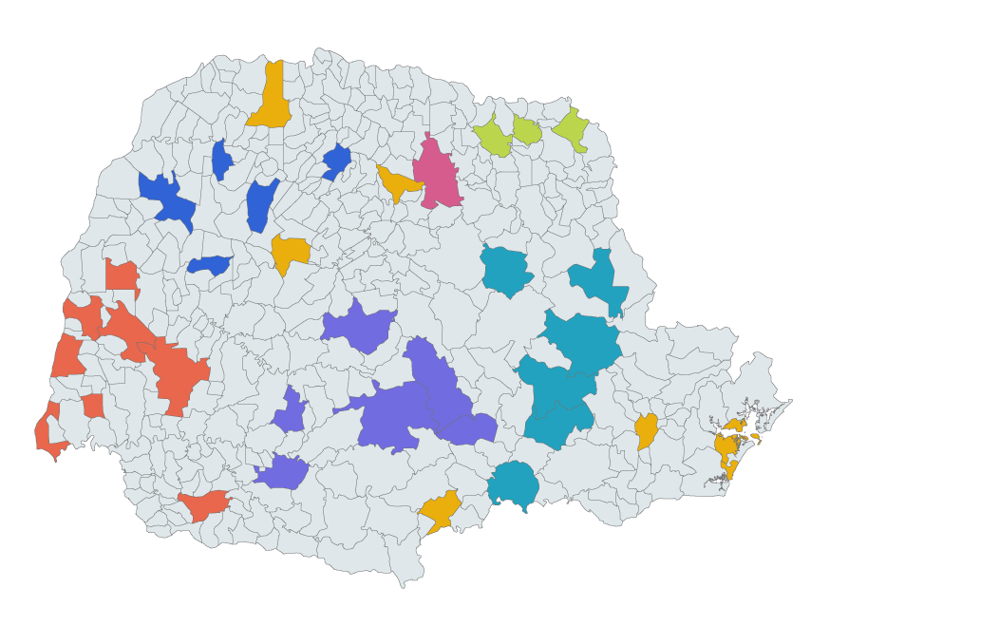

Universidades e Faculdades Estaduais no PR
Fonte: www.seti.pr.gov.br

Slide 19
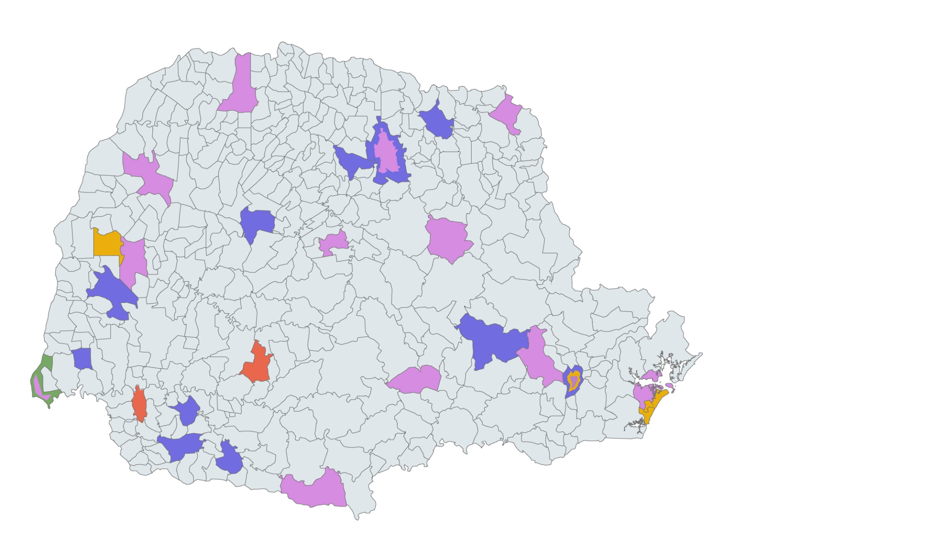

Universidades
Federais no PR
Fonte: www.seti.pr.gov.br

Slide 20
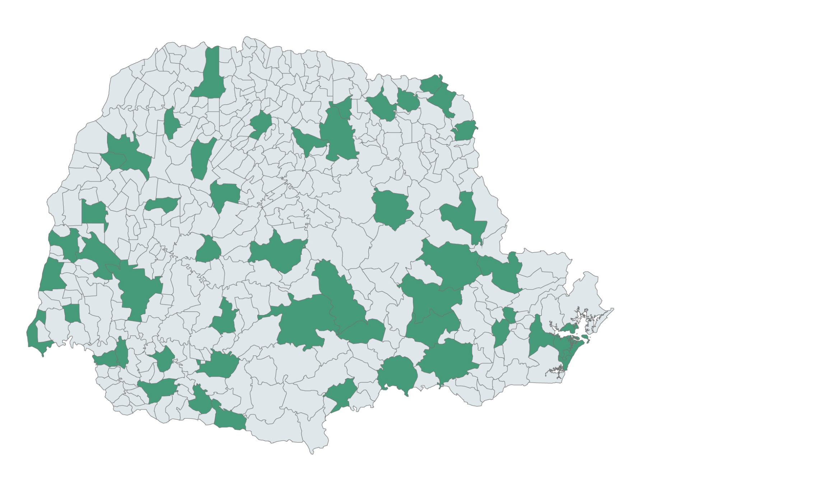
Ensino Superior no PR
Fonte: www.seti.pr.gov.br

Slide 21
SISTEMA ESTADUAL DE ENSINO SUPERIOR
258 cursos de graduação
90 mil alunos
85 mestrados
30 doutorados
Fonte: www.seti.pr.gov.br

Slide 22
SISTEMA ESTADUAL DE ENSINO SUPERIOR
17.371 vagas estaduais ofertadas
1.907 vagas municipais ofertadas
7.000 docentes (86% mestres e doutores)
12.000 agentes universitários
Fonte: www.seti.pr.gov.br

Slide 23
Vagas no Ensino Superior no PR
7.952 vagas federais
17.371 vagas estaduais
1.907 vagas municipais
27.230 vagas públicas
Fonte: www.seti.pr.gov.br

Slide 24
A EVASÃO NO ENSINO SUPERIOR
“Quanto maior o comprometimento do aluno, com a instituição e com os seus próprios objetivos, e quanto mais elevado for o seu nível de integração acadêmica e social, menor a probabilidade de evasão”
Vincent Tinto

Slide 25
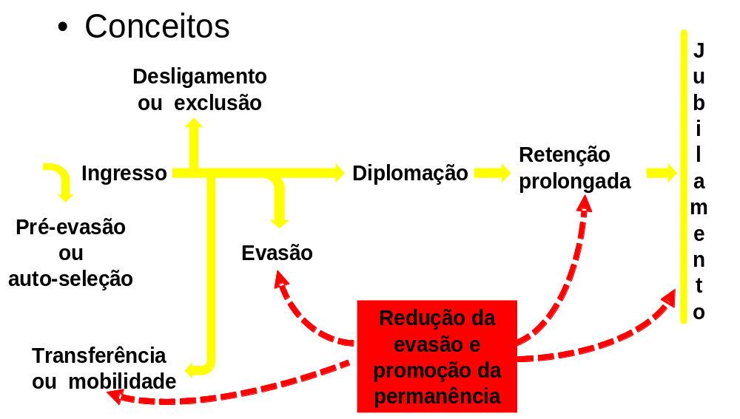
O que é evasão?

Slide 26
Evasão
Fenômeno complexo, impactado por fatores objetivos e subjetivos, associado à concretização de expectativas e necessidades pessoais dos estudantes e que apresenta, como principais justificativas, aspectos de natureza socioeconômicas, políticas e culturais

Slide 27
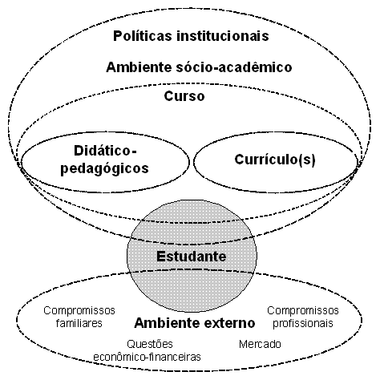
Macro-visão das causas para a evasão nas IES brasileiras

Slide 28
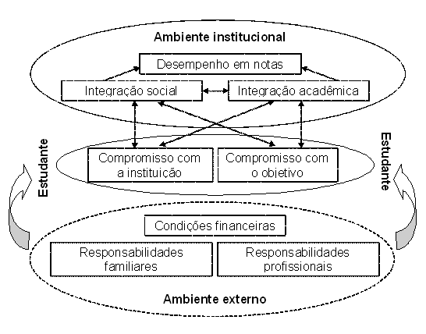
Modelo de permanência discente em IES brasileiras

Slide 29
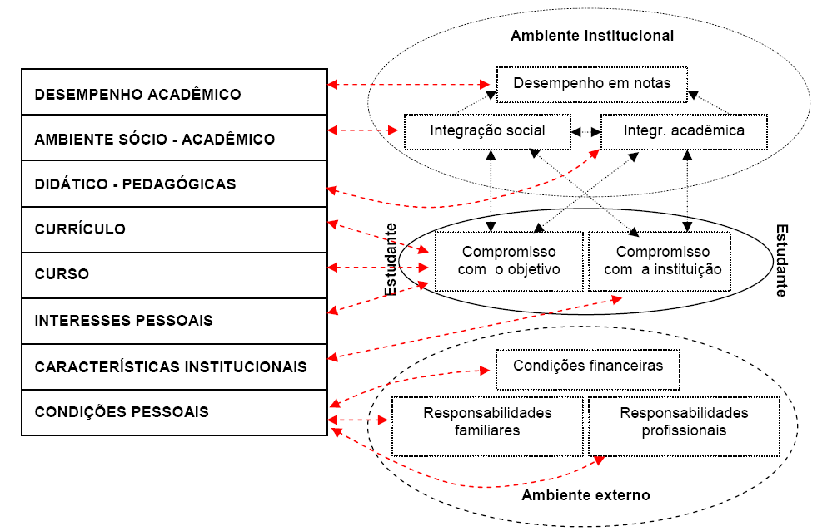
Variáveis do modelo de permanência e causas da evasão

Slide 30
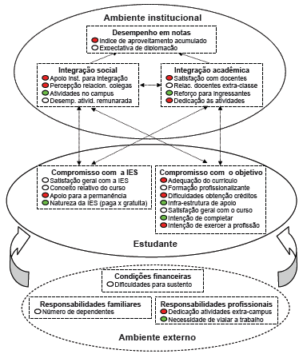
Monitoramento

Slide 31
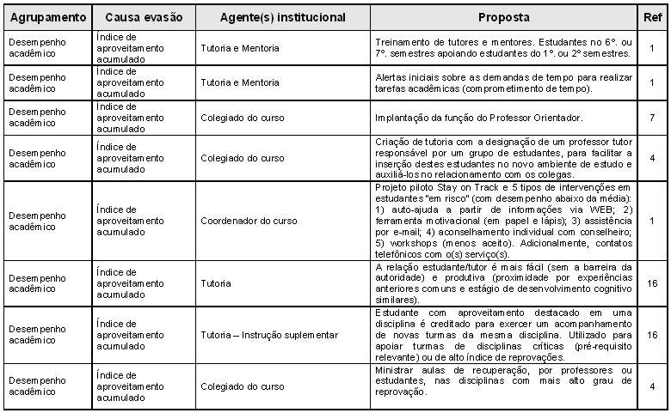
Intervenções institucionais para permanência

Slide 32
Monitoramento da Evasão
Instituição de Ensino Superior:
Criar um sistema de acompanhamento e tutoria da vida acadêmica dos alunos;
Organização de informações sobre o desempenho acadêmico (aprovação, reprovação por nota, reprovação por freqüência) e demais rotinas da vida acadêmica (cancelamento de disciplina,cancelamento do curso, trancamento e ou abandono de curso);
Avalia e propõe políticas administrativas e/ou pedagógicas para reduzir os nós críticos curriculares propiciadores de riscos de retenção e evasão;
Fatores pedagógicos: estrutura curricular, horários, pré-requisitos, perfil docente, dificuldades de aprendizagem, deficiências do ensino médio

Slide 33
Monitoramento da Evasão
IES – Programas integrados:
Formação pedagógica docente
Objetivo: aprimorar a prática docente mediante cursos e oficinas
Avaliação Institucional de Cursos de Graduação
Objetivo: avaliar a graduação pela ótica dos discentes e docentes
Políticas inclusivas e afirmativas
Objetivo: atendimento às necessidades especiais e acompanhamento das ações afirmativas
Assistência estudantil

Slide 34
Monitoramento da Evasão
Professor:
Alocação de professores mais identificados com as necessidades dos alunos nos primeiros semestres;
Formação e Capacitação do Corpo Docente

Slide 35
Monitoramento da Evasão
Curso:
Monitoramento da evasão;
Metodologias de ensino-aprendizagem e avaliação atualizadas;
Atuação do Coordenador de Curso

Slide 36
Monitoramento da Evasão
Mundo do trabalho;
Carreira profissional;
Desempenho acadêmico;
Aspectos financeiros e sociais;
Meta → Redução da Evasão

Slide 37
Cálculo da evasão com dados agregados
Relação entre o número de alunos matriculados menos os concluintes de um ano, com o número de matriculados no ano seguinte menos os ingressantes
Expressão matemática para a porcentagem da evasão média anual

Slide 38
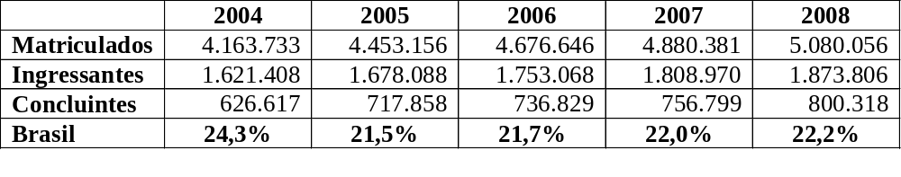
Evasão no País

Slide 39
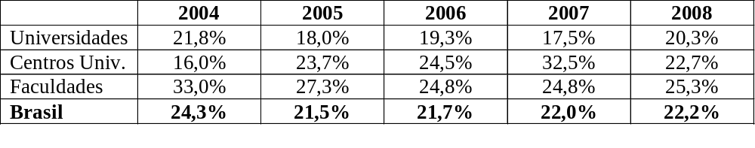
Evasão por Organização Acadêmica

Slide 40
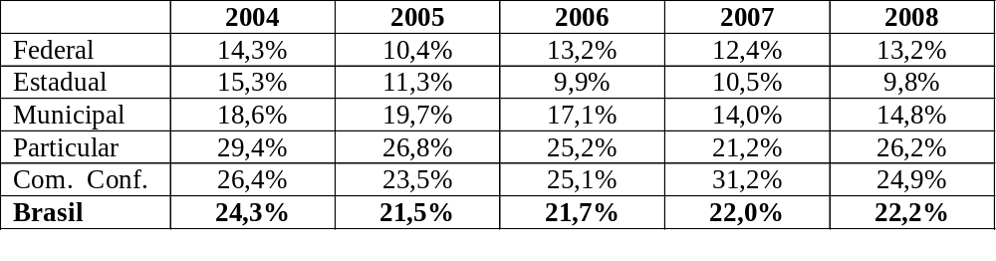
Evasão IES Públicas e Privadas

Slide 41
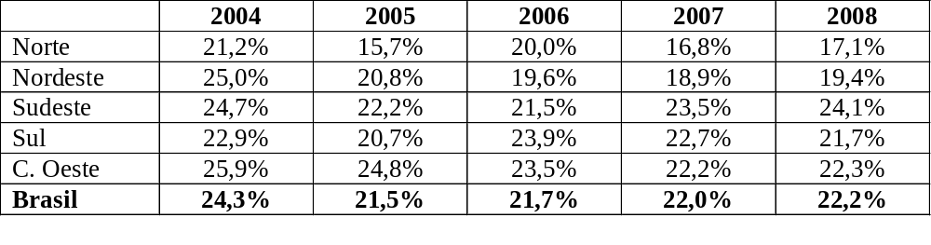
Evasão por Região

Slide 42
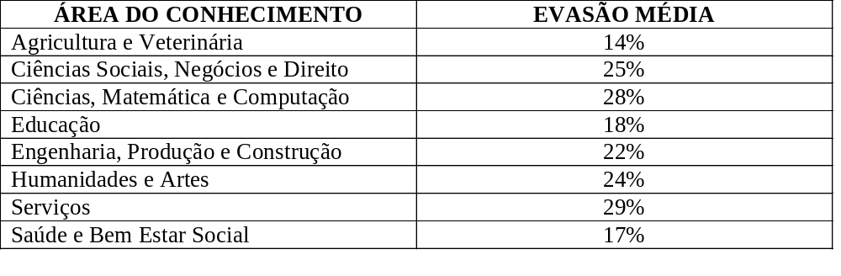
Evasão por Área do Conhecimento

Slide 43
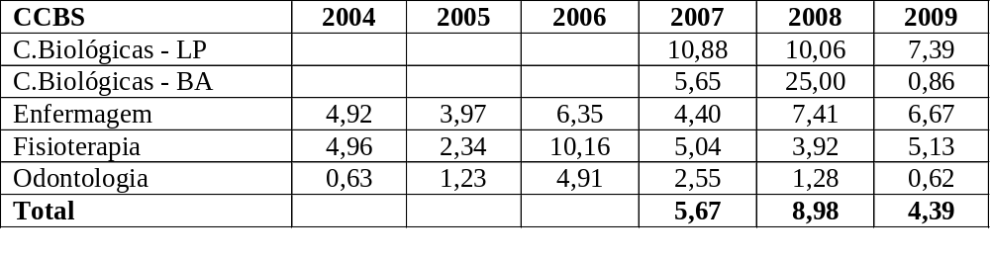
Índice de Evasão (%) – Unioeste Cascavel

Slide 44
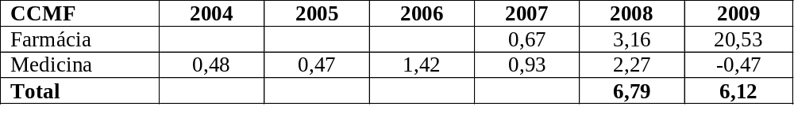
Índice de Evasão (%) – Unioeste Cascavel

Slide 45
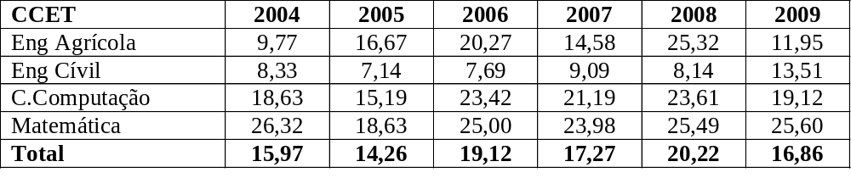
Índice de Evasão (%) – Unioeste Cascavel

Slide 46
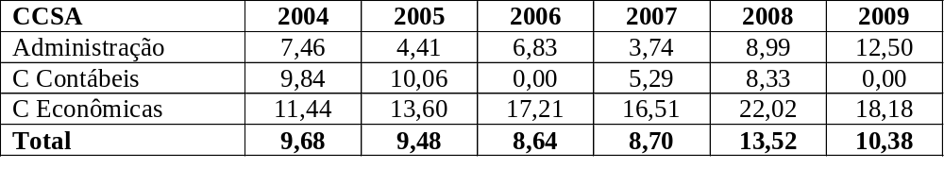
Índice de Evasão (%) – Unioeste Cascavel

Slide 47
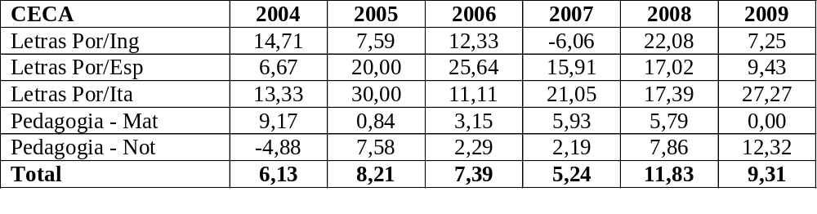
Índice de Evasão (%) – Unioeste Cascavel

Slide 48
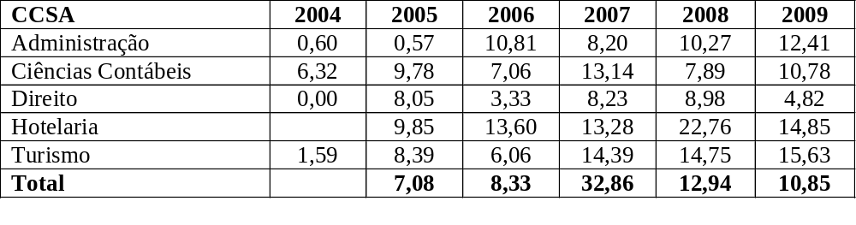
Índice de Evasão (%) – Unioeste
Foz Iguaçu

Slide 49
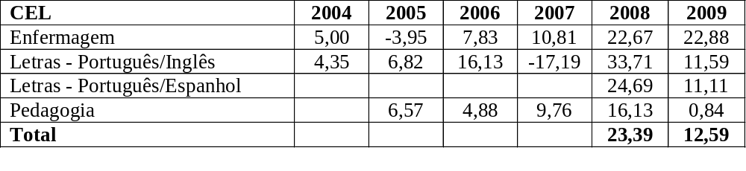
Índice de Evasão (%) – Unioeste
Foz Iguaçu

Slide 50
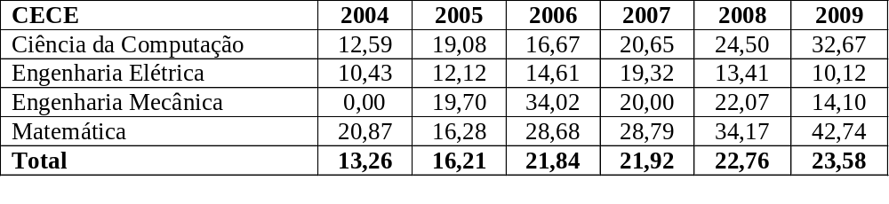
Índice de Evasão (%) – Unioeste
Foz Iguaçu

Slide 51
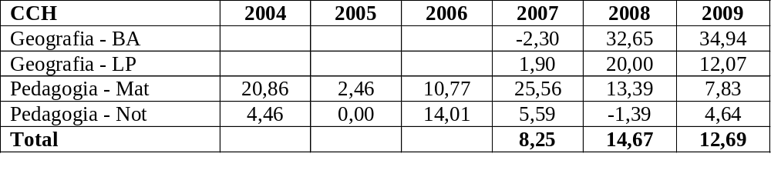
Índice de Evasão (%) – Unioeste
F. Beltrão

Slide 52
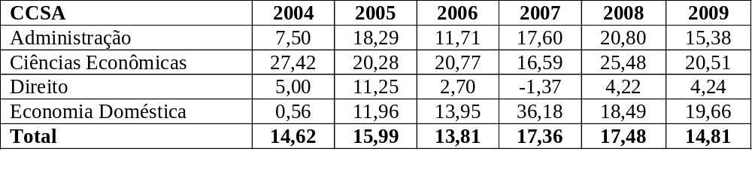
Índice de Evasão (%) – Unioeste
F. Beltrão

Slide 53
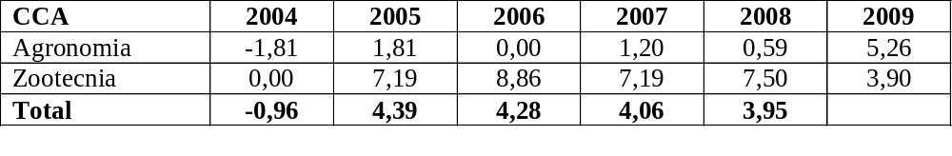
Índice de Evasão (%) – Unioeste
M.C.Rondon

Slide 54
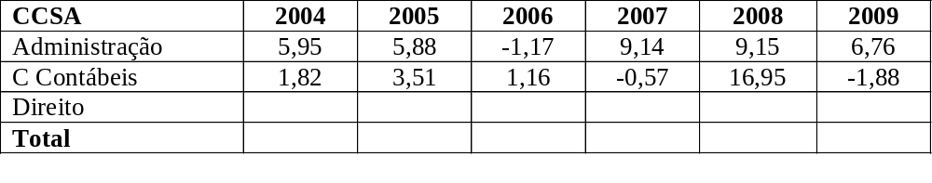
Índice de Evasão (%) – Unioeste
M.C.Rondon

Slide 55
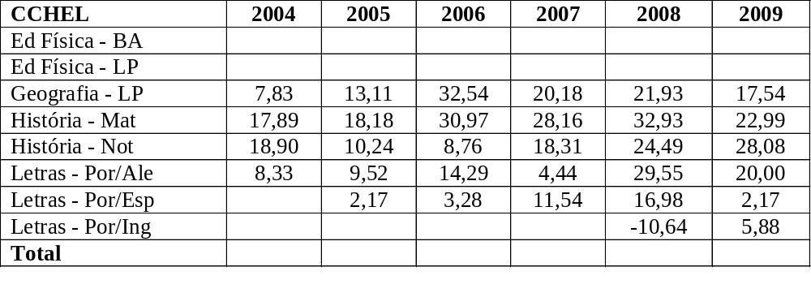
Índice de Evasão (%) – Unioeste
M.C.Rondon

Slide 56
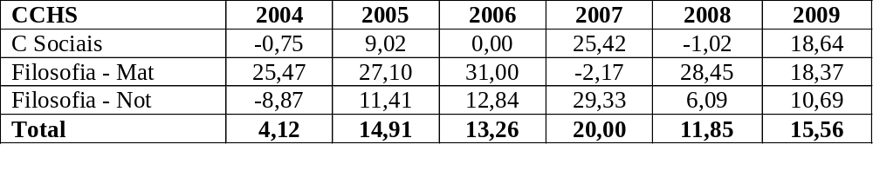
Índice de Evasão (%) – Unioeste
Toledo

Slide 57
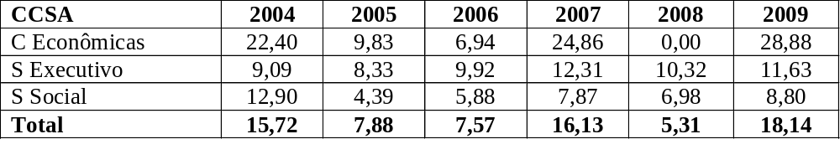
Índice de Evasão (%) – Unioeste
Toledo

Slide 58
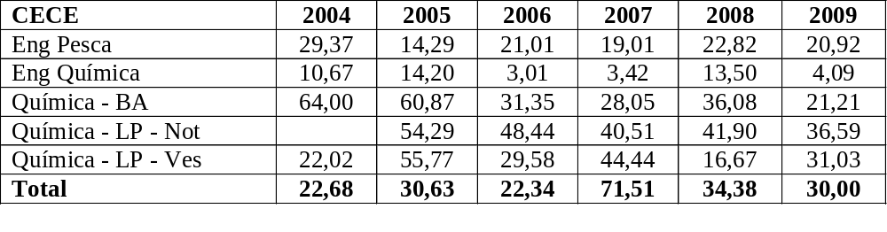
Índice de Evasão (%) – Unioeste
Toledo

Slide 59
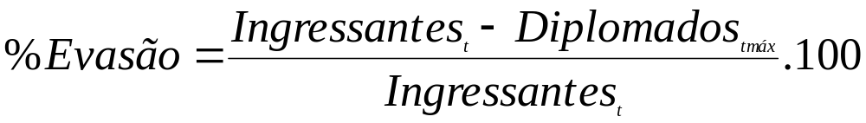
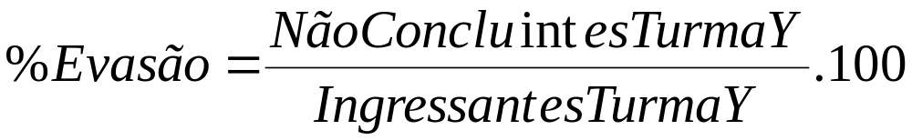
Evasão – Formas de Expressão
Quantificação: geração completa

Slide 60
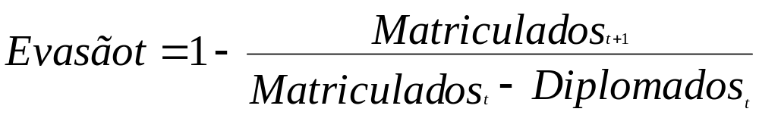
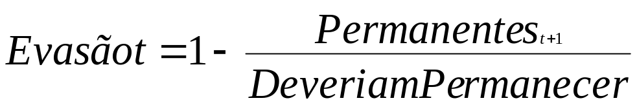
Evasão – Formas de Expressão
Quantificação: taxa anual

Slide 61

Evasão – Formas de Expressão
Quantificação: conclusão de cursos de graduação

Slide 62
Evasão total média - Países
Pais | % |  | Pais | %
Japão | 10 |  | México | 31
Coréia | 17 |  | Suíça | 31
Bélgica | 20 |  | Polônia | 33
França | 21 |  | Portugal | 33
Irlanda | 22 |  | Austrália | 33
Holanda | 24 |  | Áustria | 35
Turquia | 24 |  | República Tcheca | 37
Alemanha | 25 |  | Hungria | 38
Espanha | 25 |  | Suécia | 39
Finlândia | 29 |  | Grécia | 44
Reino Unido | 29 |  | Nova Zelândia | 50
Islândia | 31 |  | Estados Unidos | 54
Fonte: Education at a glance – OECD 2007

Slide 63
Evasão total média – América Latina
Países | % Total
Bolívia | 73
Uruguai | 72
Chile | 54
Venezuela | 52
Colômbia | 51
Brasil | 48
Cuba | 25
Fonte: UNESCO, 2006.

Slide 64
Razões Principais da Evasão
ADMINISTRATIVAS e FINANCEIRAS:
Falta de programas de apoio ao estudante
Mau atendimento
Dificuldades de re-opção e transferência interna
Infra-estrutura física e tecnológica inadequada
Falta de informação sobre o curso / profissão
Falta de programas de integração na IES
Falta de espaços de convivência
Falta de programações sociais / esportivas
Imaturidade
Processo seletivo deficiente
Desconexão entre os ciclos básico e profissional
Horário incompatível
Cursos caros / Cursos mal adaptados
Localização geográfica / Acesso ruim
Segurança / Estacionamento / Dificuldades com transporte
Baixa condição financeira dos estudantes
Dificuldades de manutenção na IES por falta de recursos

Slide 65
Razões Principais da Evasão
GESTORES:
Falta de flexibilidade nas negociações financeiras
Falta de programas de apoio financeiro aos alunos
Custos indiretos (mensalidade ou com os demais gastos)
Pressão familiar
Facilidades em outras IES

Slide 66
Propostas de combate à Evasão
Treinamento para os professores dos 1os anos
Flexibilizar currículos
Criar programas de palestras e seminários para estudantes
Estudar equivalências de disciplinas para flexibilizar
Melhorar ambiente de salas de aula, laboratórios e biblioteca
Facilitar a mobilidade entre cursos
Acompanhar índices de reprovação
Valorizar os bons professores
Criar programas de nivelamento
Criar programa de visitas profissionais aos estudantes de 1º ano
Receber os alunos pelos docentes no início do curso

Slide 67
Propostas de combate à Evasão
Melhorar relação teoria x prática nos cursos
Mesclar disciplinas profissionais e básicas
Criar programa de palestras com profissionais das áreas
Acompanhar o desempenho acadêmico para prevenir evasão
Oferecer muitos estágios
Criar programa de monitoria/tutoria para atender alunos do 1º ano
Realizar atividades extra classe
Integrar familiares à IES
Criar programas de bolsa de estudo
Modificar processo seletivo

Slide 68
Recomendações
ESTABELECER UM GRUPO DE TRABALHO ENCARREGADO DE REDUZIR A EVASÃO: levantar níveis de satisfação dos alunos e estabelecer programas acadêmicos de integração e recuperação dos alunos novos.
AVALIAR AS ESTATÍSTICAS DA EVASÃO – LEVANTAR ÉPOCAS CRÍTICAS PARA EVASÃO: o combate à evasão exige planejamento, execução e avaliação.
DETERMINAR AS CAUSAS DA EVASÃO: comparar prioridades dos alunos com avaliação dos serviços educacionais, administrativos e comunitários.

Slide 69
Recomendações
ESTIMULAR A VISÃO DA IES CENTRADA NO ALUNO: envolver coordenadores, professores e funcionários de maneira obsessiva com o sucesso e bem estar do aluno.
CRIAR CONDIÇÕES QUE ATENDAM AOS OBJETIVOS QUE ATRAÍRAM OS ALUNOS – não decepcionar os calouros é essencial.
TORNAR O AMBIENTE E O TRÂNSITO NA IES AGRADÁVEIS AOS ALUNOS: campus limpo e arrumado também é cultura.
CRIAR PROGRAMA DE ACONSELHAMENTO E ORIENTAÇÃO DOS ALUNOS: ser pró-ativo e permanente.

Slide 70
Pensamento...
“ O principal objetivo da educação é criar pessoas capazes de fazer novas coisas, não simplesmente de repetir o que outras gerações fizeram – pessoas criativas, inventivas e descobridores.
O segundo objetivo da educação é formar mentes que possam ser críticas, possam verificar e não aceitar o que lhes é oferecido. O maior perigo, hoje, é o dos slogans, opiniões coletivas, tendências de pensamento ready made.
Temos que estar aptos a resistir individualmente, a criticar, a distinguir entre o que está provado e o que ainda não está.
Portanto, precisamos de discípulos ativos, que aprendam cedo a encontrar as coisas por si mesmos, em parte por sua atividade espontânea e, em parte, pelo material que preparamos para eles; que aprendam cedo a dizer o que é verificável e o que é simplesmente a primeira idéia que lhes veio.”
J. Piaget

